Slide 1
linux
学习心得

Slide 2
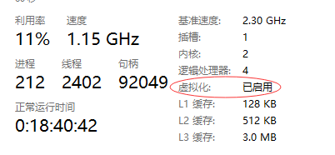
准备工作
1.查看是否开启虚拟服务
任务管理器—>性能
2.安装虚拟机
3.安装linux系统

Slide 3
Linux目录结构
Centos 64 账号：root 密码：wmm123
Bin：指令目录 dev：设备管理
etc：配置文件 home：普通用户目录
opt：主机安装软件 selinux：安全目录
sbin：超级用户（管理员） tmp：临时文件夹
sys：系统 user：用户软件安装目录
Boot：存放启动linux核心文件
Media：识别硬件设备（u盘）
Mnt：挂载别的文件系统 var：经常修改文件目录
Linux一切皆文件

Slide 4
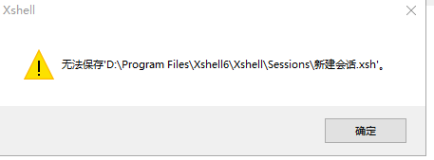
遇到问题
问题：Xshell无法正常连接虚拟机
方法：以管理员方式运行

Slide 5
vi和vim模式
命令行下
vim xxx
一般/正常模式
:或者/
a/i
Esc
Esc
命令模式
编辑模式

Slide 6
vi和vim模式
拷贝当前行：yy (p)粘贴
删除当前行：dd
查找xx: /xx
设置行号：set nu 取消 set nonu
光标移至行首行尾：gg G
撤销：u
光标移至指定行：set nu—>num—>Shift+g

Slide 7
关机&重启指令
shutdown -h now 立刻关机
shutdown -h 1 一分钟后关机
shutdown -r now 立即重启
reboot 立即重启
halt 关机
sync 内存数据同步到磁盘

Slide 8
用户管理
useadd 用户名
useadd -d 指定目录 用户名
指定修改密码
passwd 用户名
删除用户：userdel 用户名
切换用户：su - 用户名 （exit）
查看当前用户：whoami

Slide 9
添加组：groupadd 组名
删除组：groupdel 组名
创建指定用户组 useradd -g 用户组 用户名
修改用户组：usermod -g 用户组 用户名
/etc/passwd 用户配置文件 记录用户信息
/etc/shadow 口令配置文件
/etc/group 组配置文件 记录组信息

Slide 10
实用指令
指定运行级别：
0：关机 1：单用户【找回丢失密码】
2：多用户状态没有网络服务
3：多用户状态有网络服务
4：系统未使用 保留给用户
5：图形界面 6：系统重启
运行级别配置文件：/etc/iniatab/
切换到指定运行级别 init[012356]

Slide 11
帮助指令
man [命令或配置文件]
help [命令]

Slide 12
文件目录类指令
pwd：显示当前工作目录的绝对路径
ls ：查看当前目录所有内容信息
cd ：切换到指定目录
mkdir：创建目录
mkdir -p ：创建多级目录
rmdir：删除空目录
rm - rf：删除非空目录
touch：创建空文件

Slide 13
cp [选项] source dest ：拷贝文件到指定目录
常用选项：r 递归复制整个文件夹
rm：移除文件或目录
mv：移动文件与目录或重命名
cat：查看文件内容（不能修改）
echo：输出内容到控制台

Slide 14
head：显示文件开头部分内容
head 文件：查看文件前10行内容
head -n 5
tail：显示文件结尾部分内容
tail -f 文件：实时追踪文档的所有更新

